Slide 1
Sluch a rovnováha

Slide 2
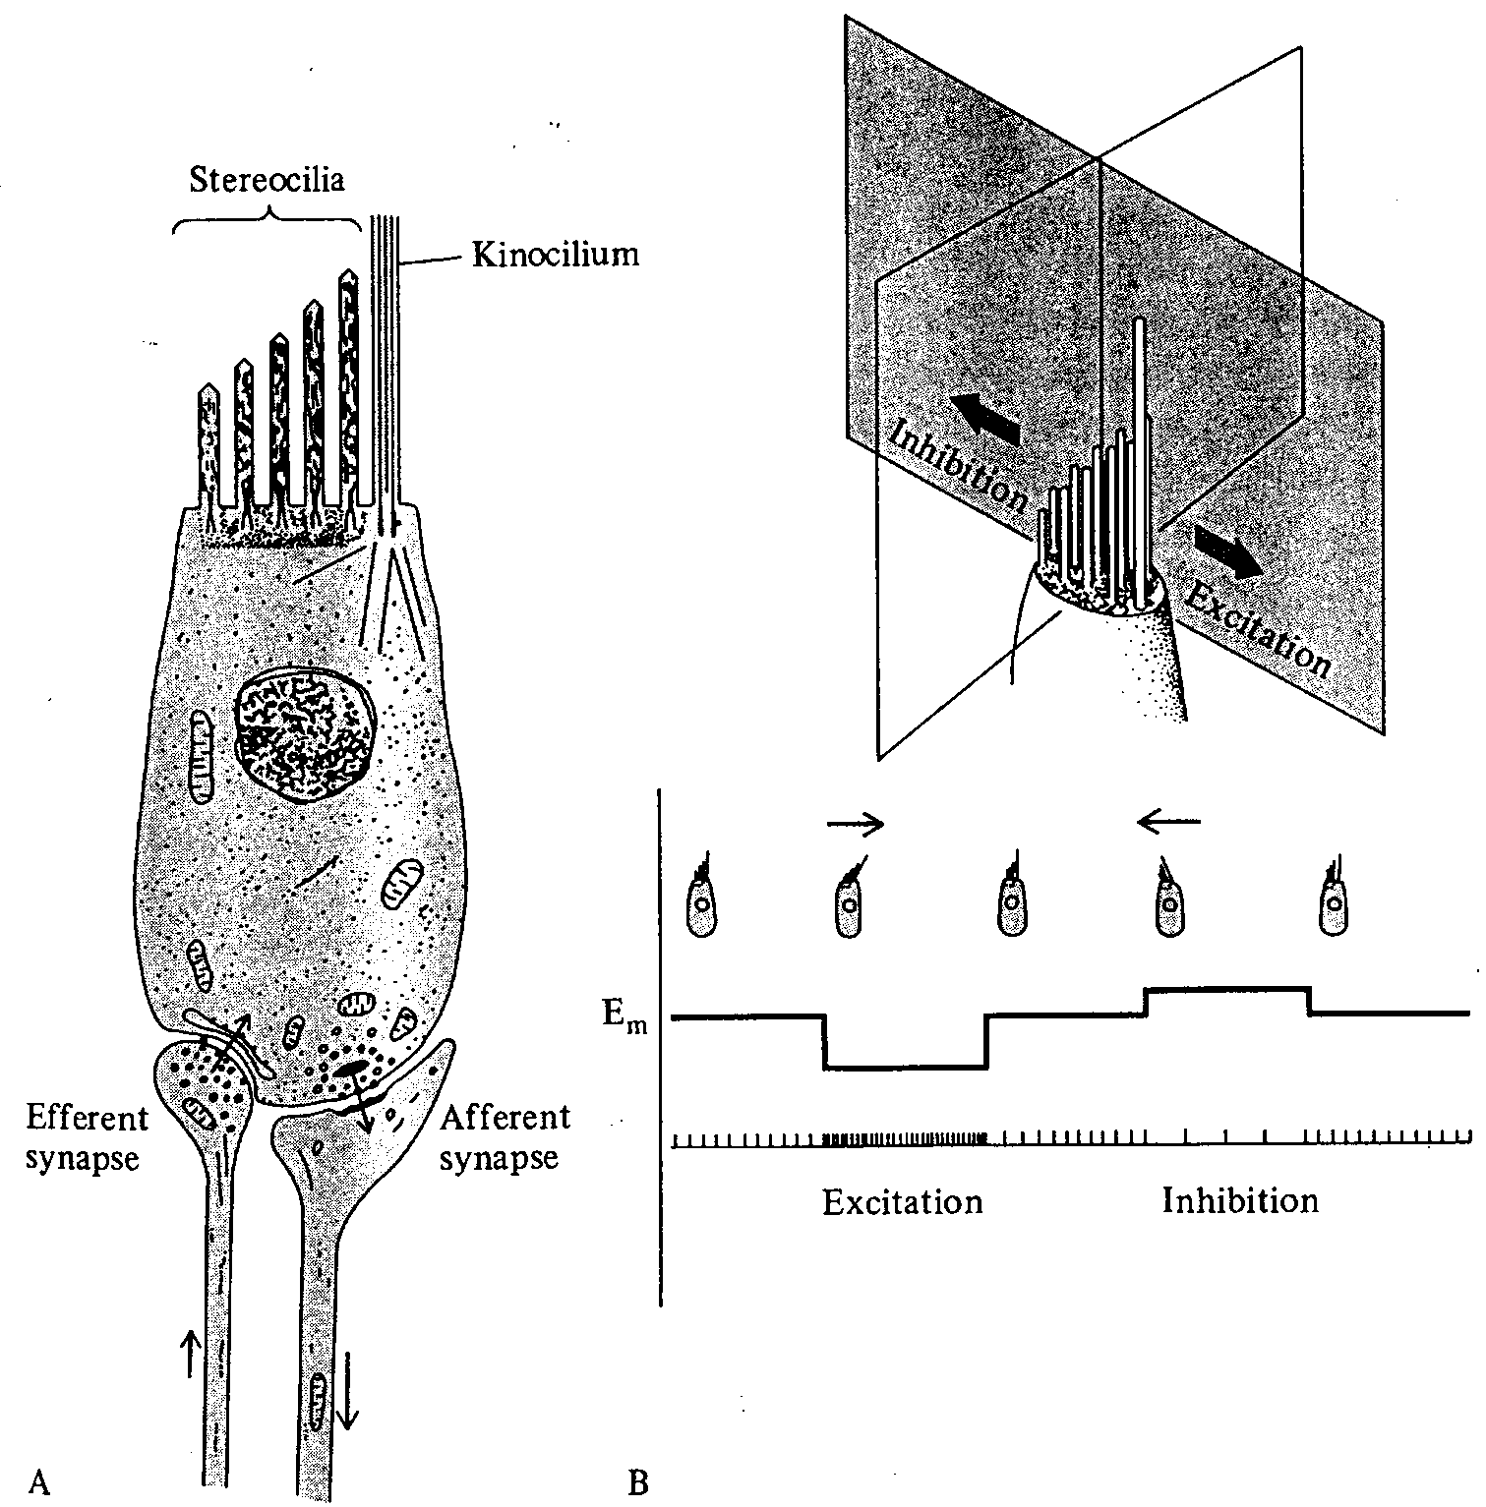
Vlásková buňka:
Mimořádný mechanoreceptor
obratlovců
(10⁻¹⁰m)
postranní čára
vestibulární aparát
Cortiho orgán

Slide 3
Vlásková buňka
Ze všech mechanoreceptorů je patrně nejpodivuhodnější vlásková buňka. V lidském uchu vl.b. zachytí pohyb jen desetiny nm – velikost iontů.
Podivuhodný a propracovaný mechanismus transdukce a význam pro smysly rovnováhy a sluchu. Vlásková buňka, exkluzivně obratlovčí, kterou nalezneme na třech místech: v orgánu postranní čáry ryb, ve vestibulárním aparátu vnitřního ucha, kde detekuje pohyb a polohu a konečně v kochlei, orgánu sluchu.

Slide 4
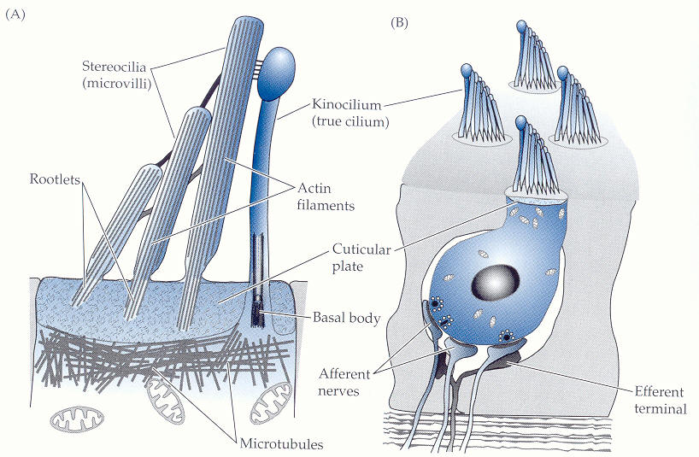
Anatomie a terminologie

Slide 5
Anatomie a fyziologie v.b.: Z kutikulárního plátu na distální straně raší skupina až 60 vlásků. Jsou 2 typů. Stereocilie a jediné kinocilium. 50 nebo 60 stereocilií jsou svazky aktinových mikrofilament obalených membránou, zatímco jediné vysoké kinocilium je pravá imobilní brva. Na elektronmikroskopických snímcích je patrné, že špičky stereocilií jsou spojeny dohromady jemnými polypeptidovými vlákny.
Stereocilie je nešťastný název. Jsou to mikrovili, které nemají atributy cilií. U savců kinocilium atrofuje během vývoje a u zralé buňky není.
Stereocilie jsou tuhé a sklápí se jako závory v pantu v bodě uchycení.
Vláskové buňky jsou sekundární receptory, glutamát nejčastěji jako mediátor.

Slide 6
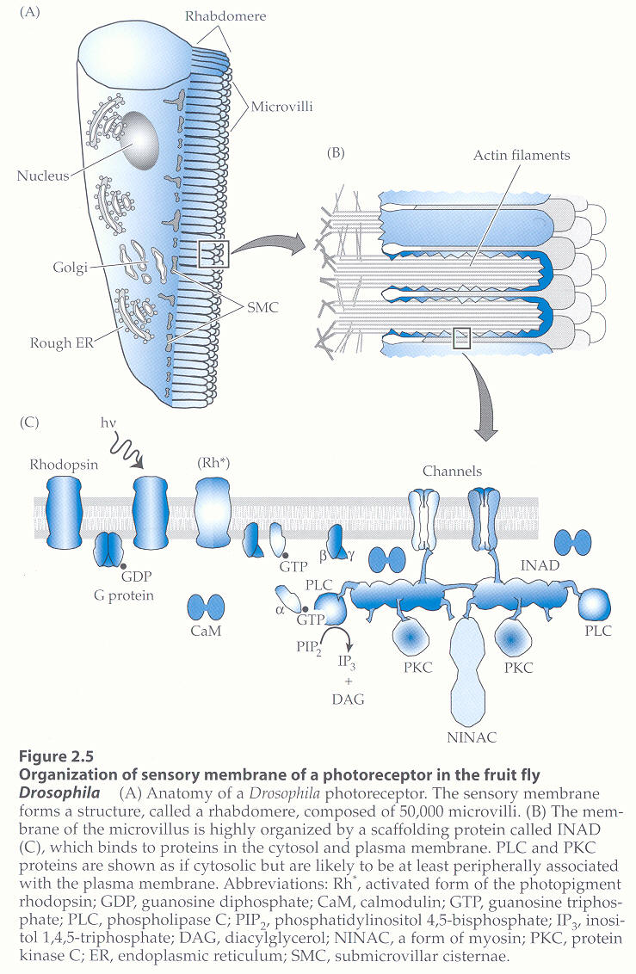
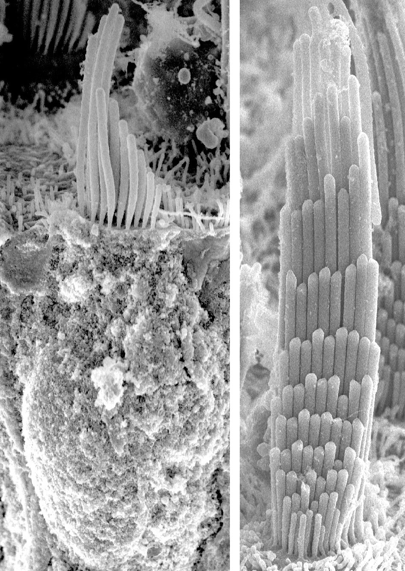
Mikrovily

Slide 7
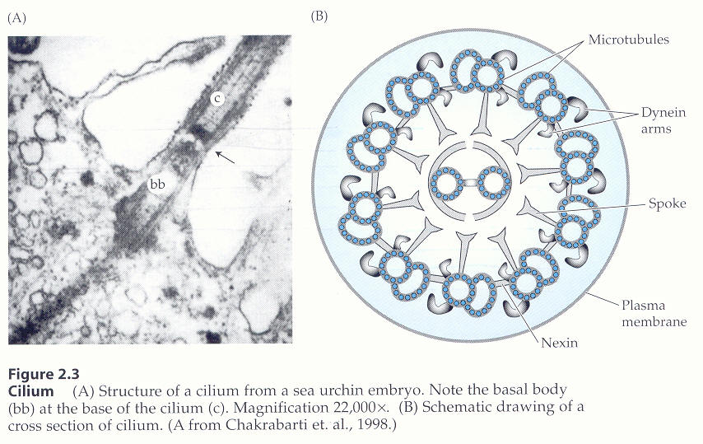
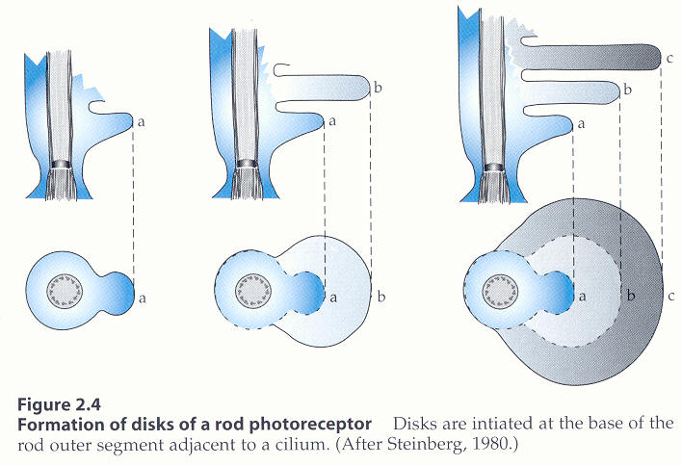
Cilie, řasinky

Slide 8
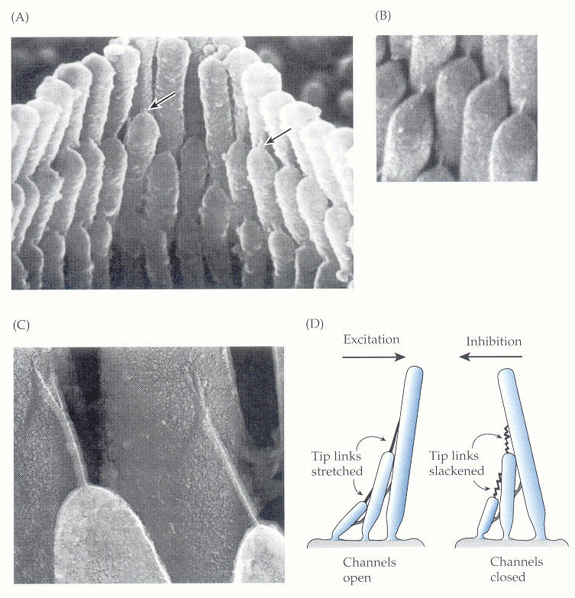
Kde jsou kanály?
Na bázi?
Ne, Tip links
Ca na vrcholcích
Zpoždění < 40us –
ionotropní

Slide 9
Zpoždění vl.b. je mimořádně krátké, méně než 40mikros při pokojové teplotě. To je příliš rychlé na metabotropní kaskádu. Musí to být ionotropní transdukce, kanály samotné musí být citlivé. Kde jsou? V úvahu připadá báze stereocilií. Měření vstupu Ca při dráždění ukázala, že nejvíc se ho objevilo na vrcholcích. Vysvětlení se nabízelo po zjištění (1984), že stereocilie jsou mnohočetně propojeny na vrcholcích se svými sousedy sítí spojů – tip links. Jsou i jiné spoje držící svazek pohromadě a udržující jeho tuhost.

Slide 10
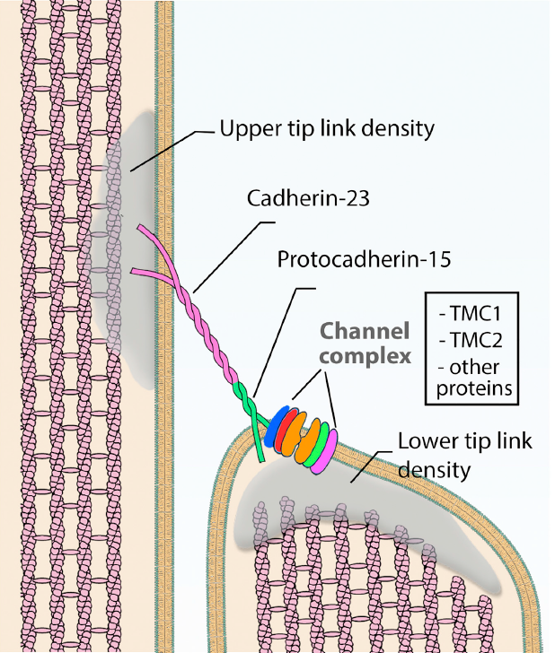
Tip link je variantou mezibuněčného spoje zajišťovaného Cadherinem

Slide 11
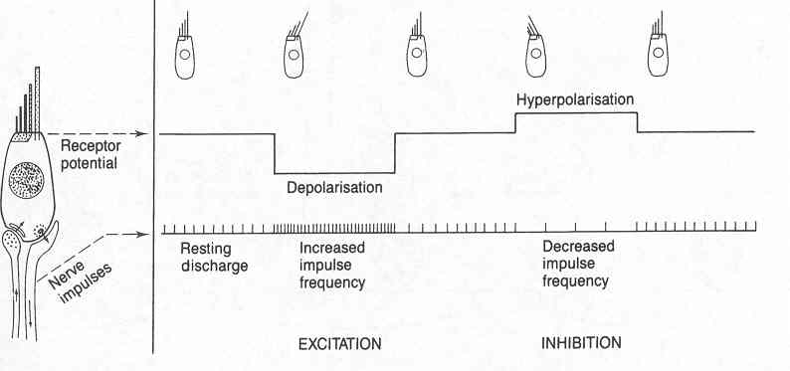

Slide 12
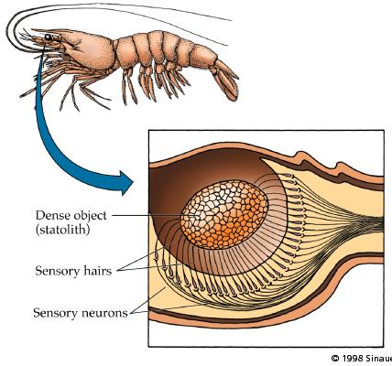
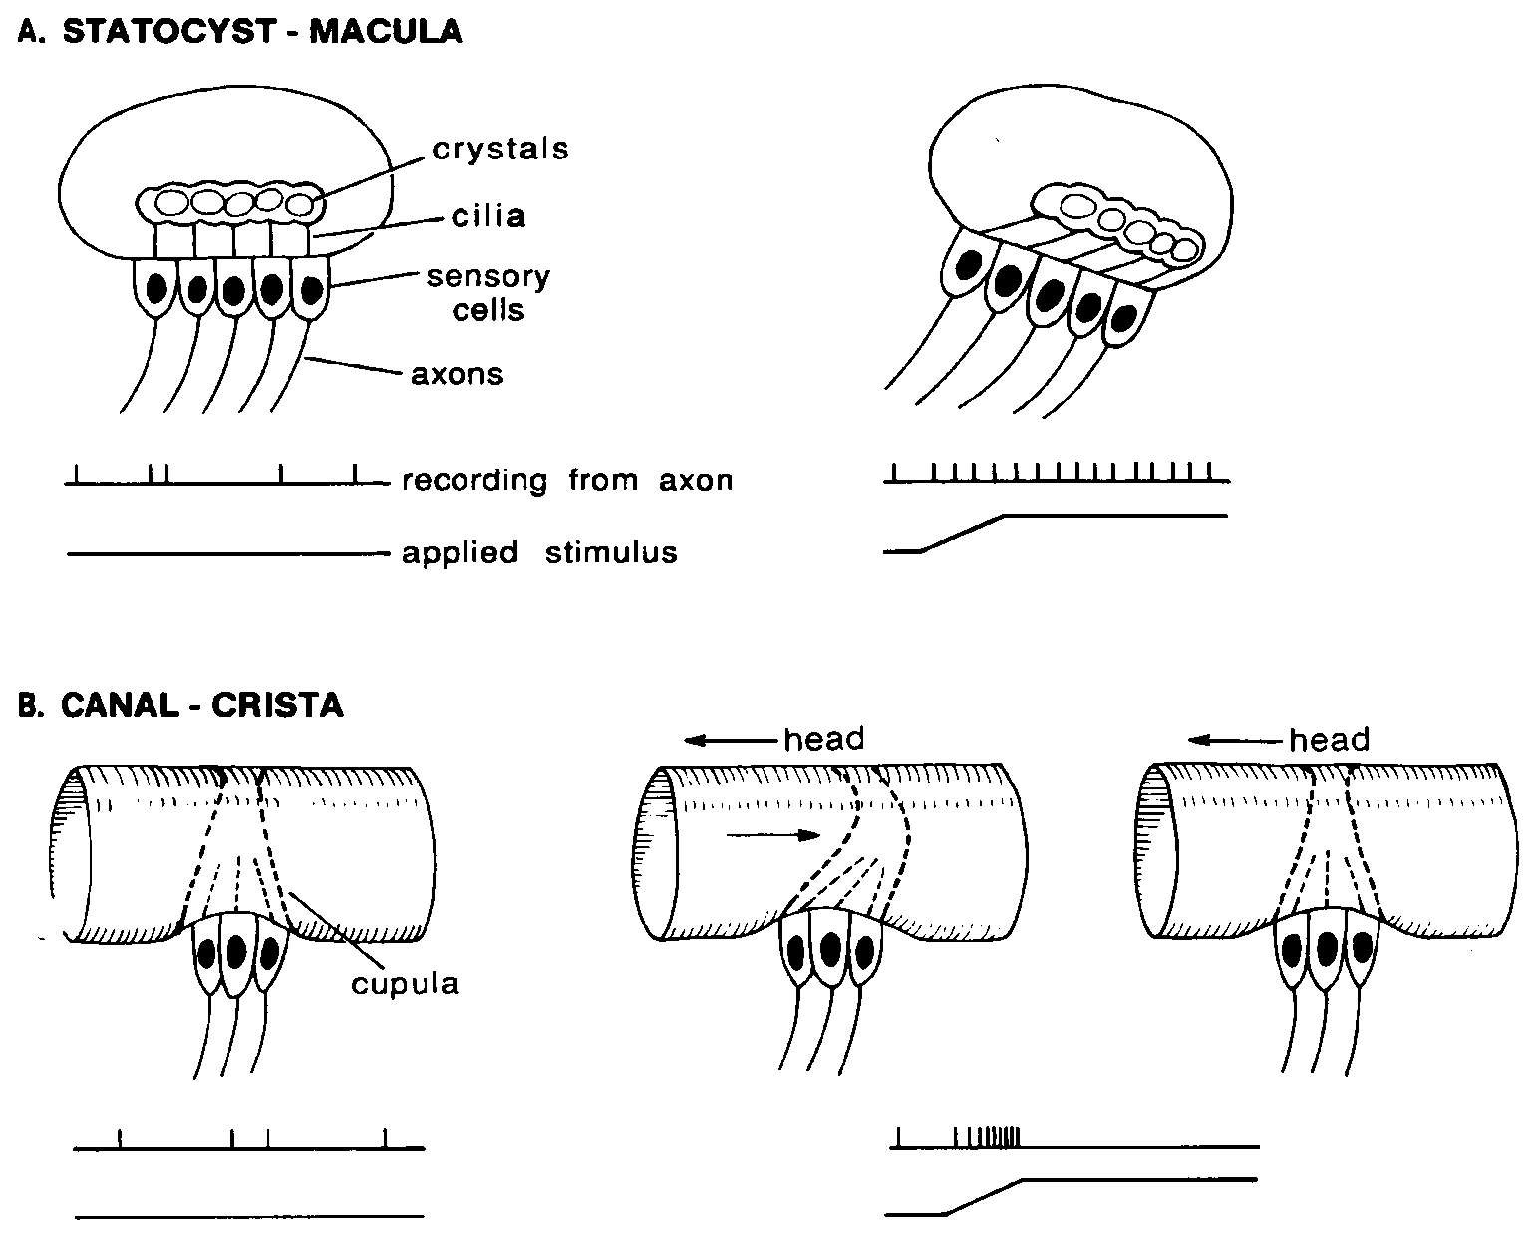
Statokinetické čidlo – vestibulární aparát
Obratlovci: evolučně staré
2 typy informací (gravitace a zrychlení)
2 principy detekce
Analogické statocystě bezobratlých

Slide 13
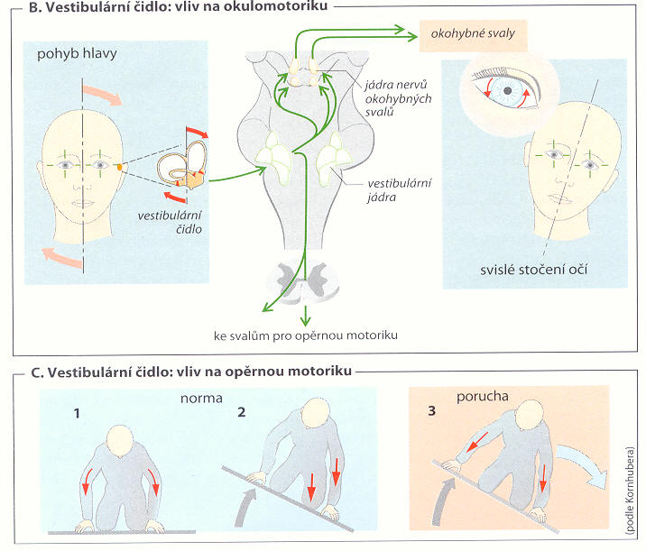
Většina zvířat má vyvinutý smyslový orgán – vestibulární aparát, který je specializovaným smyslem pro rovnováhu. Detekuje polohu a pohyb hlavy v prostoru. Za běžných okolností si signály z VS neuvědomujeme – jejich význam je v následujících funkcích: 1) reflexní reakce udržující hlavu a trup ve vzpřímené a vyvážené poloze, 2) vestibulookulomotorický reflex umožňuje udržet oči fixované na nazíraný objekt při změnách polohy hlavy.

Slide 14
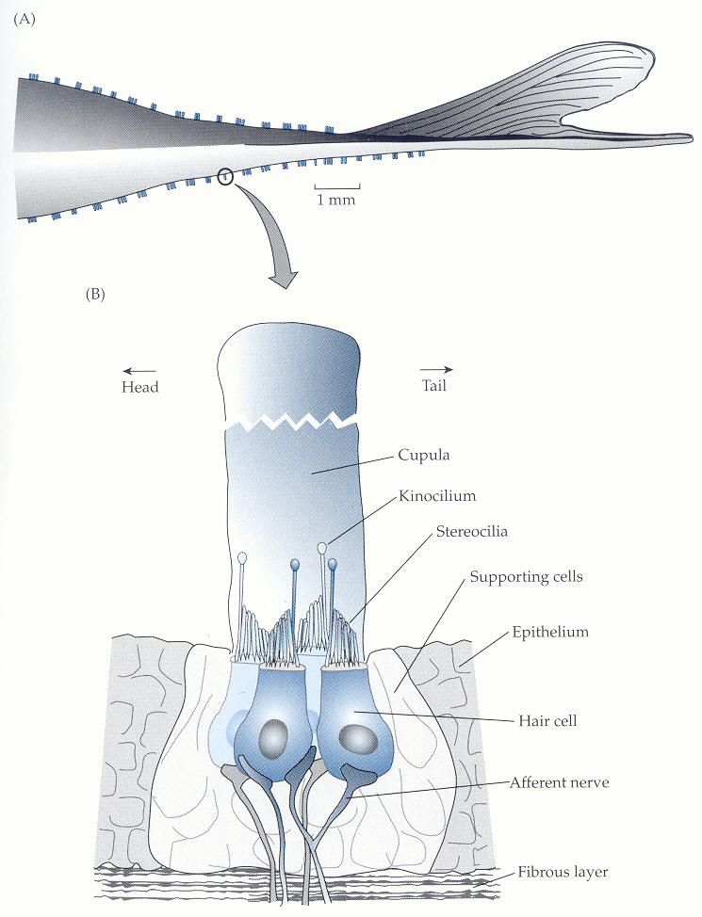
Orgán postranní čáry
Smyslem tohoto systému je detekovat vibrace okolní vody, což umožňuje detekci kořisti, predátora nebo i objektů v okolí, což má blízko k echolokaci. Něco jako hmat na dálku. Receptory jsou vláskové b. zvané neuromasty obklopené epiteliálními bb. a opatřené želatinózní čepičkou. Z kanálků se asi vyvinulo jak savčí ucho, tak elektroreceptory. Naproti tomu se už nikdy znovu neobjevil u savců, kteří se do vody vrátili sekundárně.
Video

Slide 15
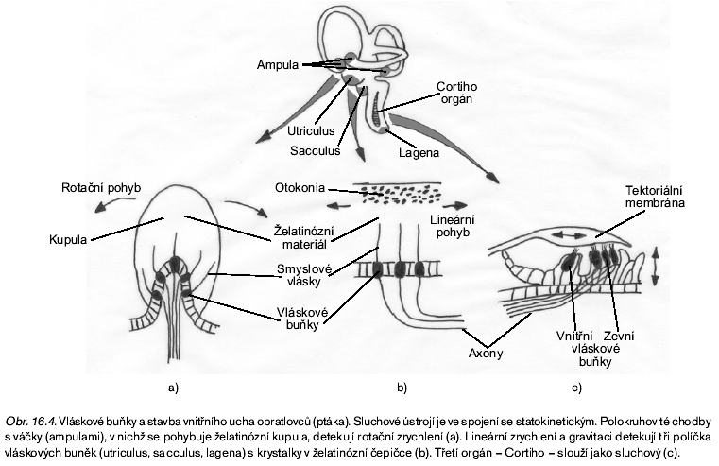
Primárně statokinetické čidlo – vestibulární aparát
Sekundárně lagena se sluchovou funkcí

Slide 16
Gravitace a lineární zrychlení způsobí pohyb kupuly utrikulu a sakulu

Slide 17
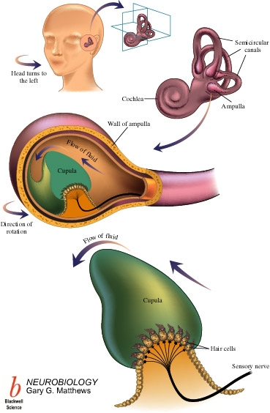
Rotační zrychlení způsobí ohyb kupuly v ampulách polokruhovitých chodeb

Slide 18
Rovnováha Vedení a zpracování signálu
Nervus vestibulocochlearis – VIII. hlavový nerv. Oba nervové provazce společně vstupují jako sluchově rovnovážný nerv mezi most a mozeček

Slide 19
Za významné se považují tyto projekce:
1- k míšním somatickým motoneuronům – zabezpečují reflexní udržování vzpřímeného postoje
2- do kůry vestibulárního mozečku a z něho – pro mozečkovou kontrolu vzpřímené polohy těla
3- k motorickým jádrům očnicových svalů – vestibulookulomotorický reflex. Jeho význam se projeví u rotujících obrazů prostředí, kdy se detaily jinak velmi rychle ztratí.
4- spoje se zrakovou kůrou a s proprioreceptory ve svalech – integrace informací o orientaci a pohybu
5 - přes talamus do mozkové kůry – zřejmě umožňující vědomé rozeznávání polohy hlavy v prostoru

Slide 20
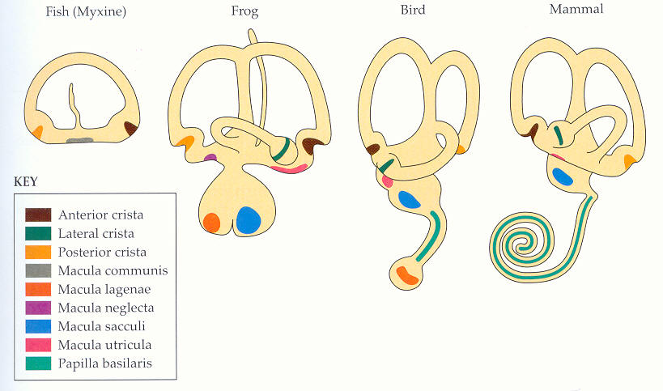
Primárně statokinetické čidlo – vestibulární aparát
Sekundárně lagena se sluchovou funkcí
lagena

Slide 21
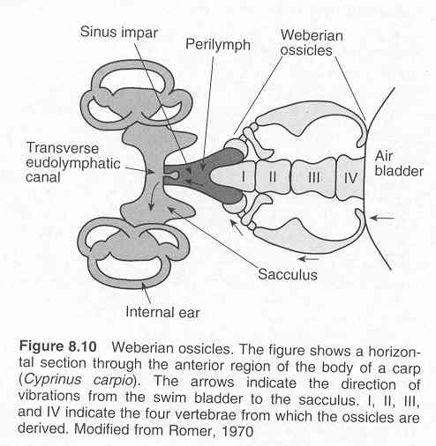
Sluch
kaprovitých ryb
Jak přenést vibrace plynového měchýře na endolymfu?
Ještě bez lageny.
Weberovy kůstky odvozené od obratlů.

Slide 22
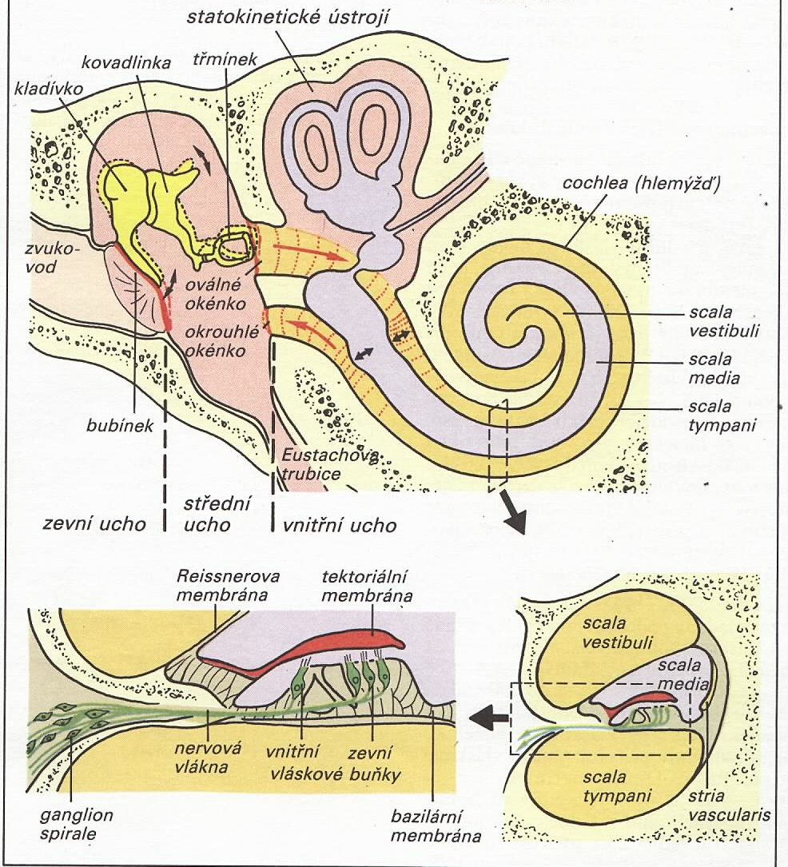
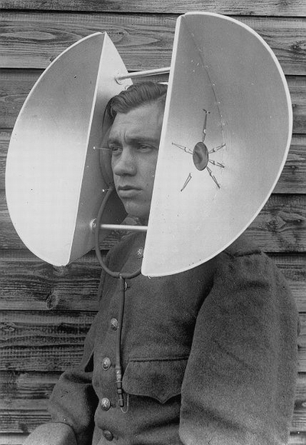
Sluch
ptáků a savců
Kůstky: převod ze vzduchu
do kapaliny. 22x silnější
Svaly: m.tensor tympani
a m.stapedius

Slide 23
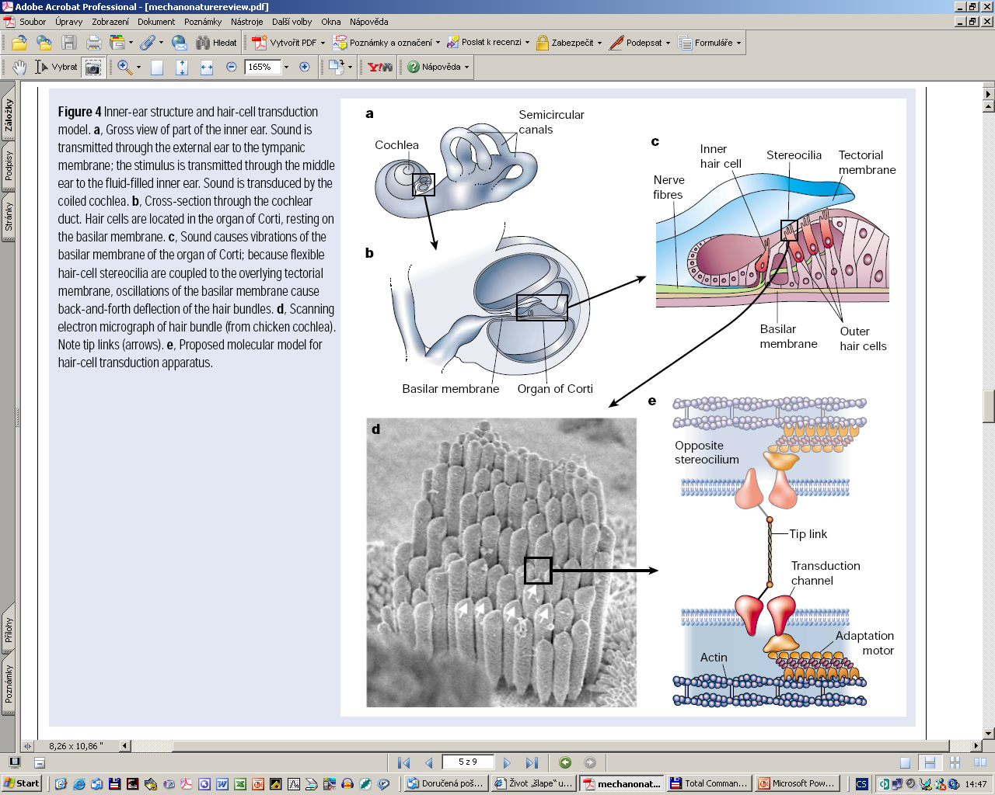

Slide 24
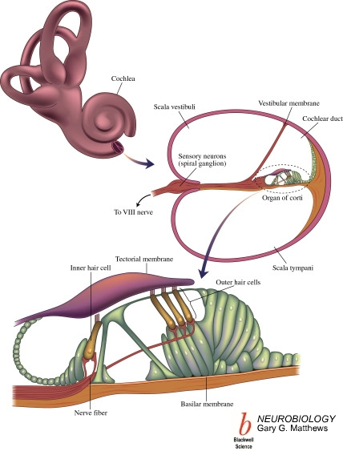
Sluch
ptáků a savců

Slide 25
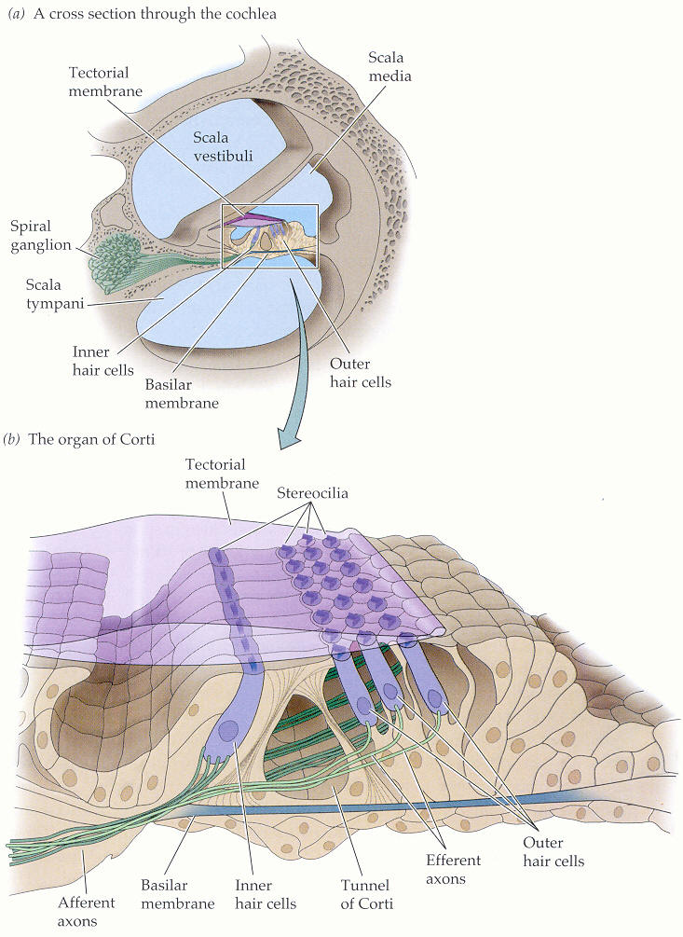
Sluchový aparát savců
Vnitřní ucho
Animace ear.
http://highered.mcgraw-hill.com/olc/dl/120108/bio_e.swf
Tektoriální membrána

Slide 26
Sluch
ptáků a savců
Pohyb anim.
http://www.the-scientist.com//?articles.view/articleNo/43884/title/Hearing-Explained/

Slide 27
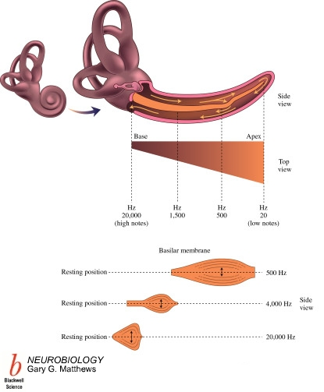
Zobrazení frekvence
Problém: max frekvence AP je
mnohem nižší než
max. frekvence zvuku
Člověk rozliší 1000Hz
Od 1003Hz – mimořádná rozlišovací schopnost!

Slide 28
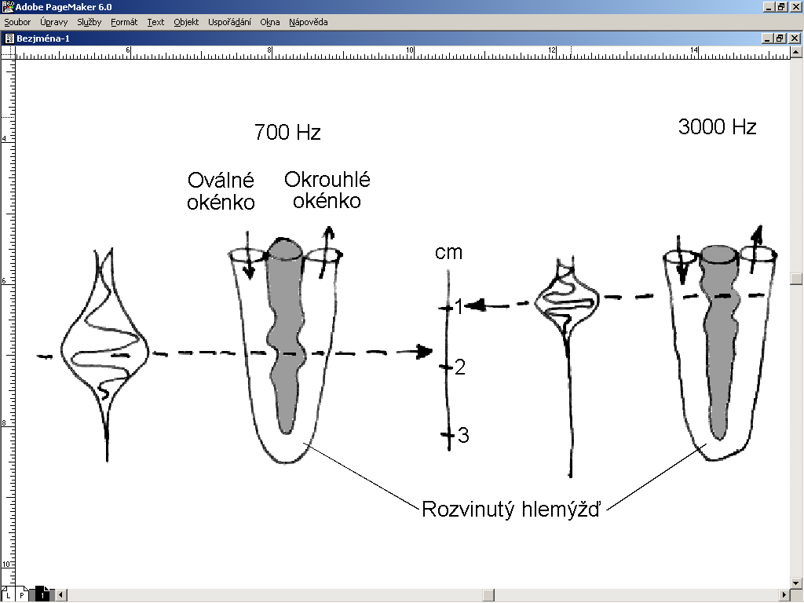
Výška tónu se promítá do prostorově lokalizovaného maxima.

Slide 29
Vyostření maxima – laterální inhibice

Slide 30
Vyostření maxima – laterální inhibice

Slide 31
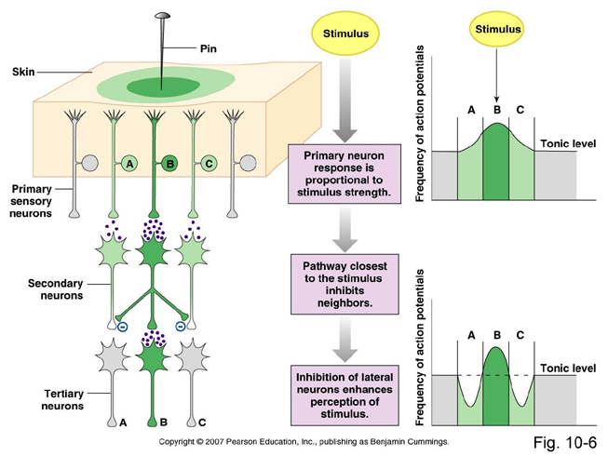
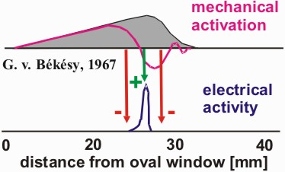
Zobrazení frekvence
Laterální inhibice pomáhá „najít“ vrchol

Slide 32
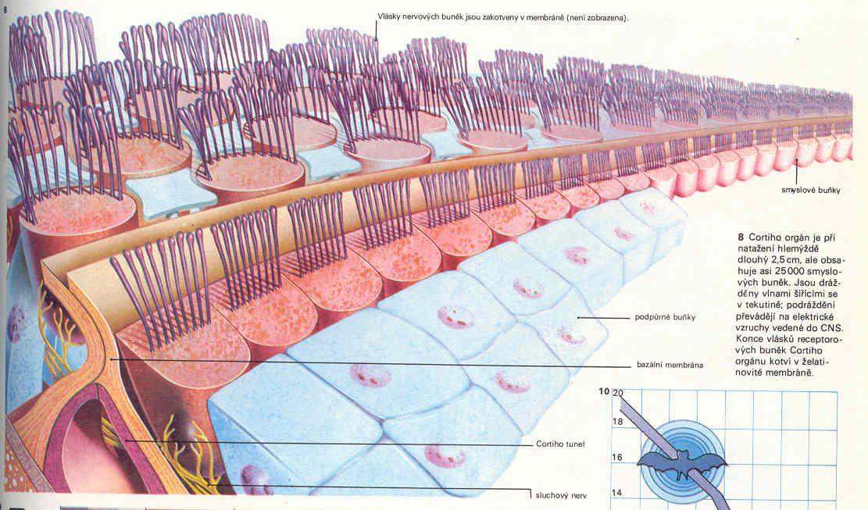
Cortiho orgán: 25.000 vláskových buněk ve dvou řadách

Slide 33
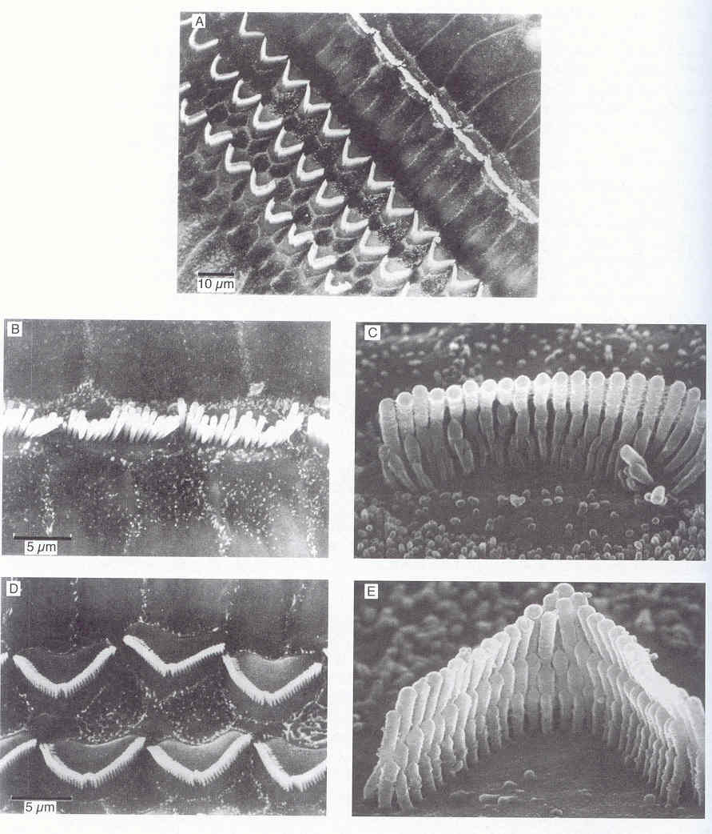
Cortiho orgán: 25.000 vláskových buněk ve dvou řadách

Slide 34
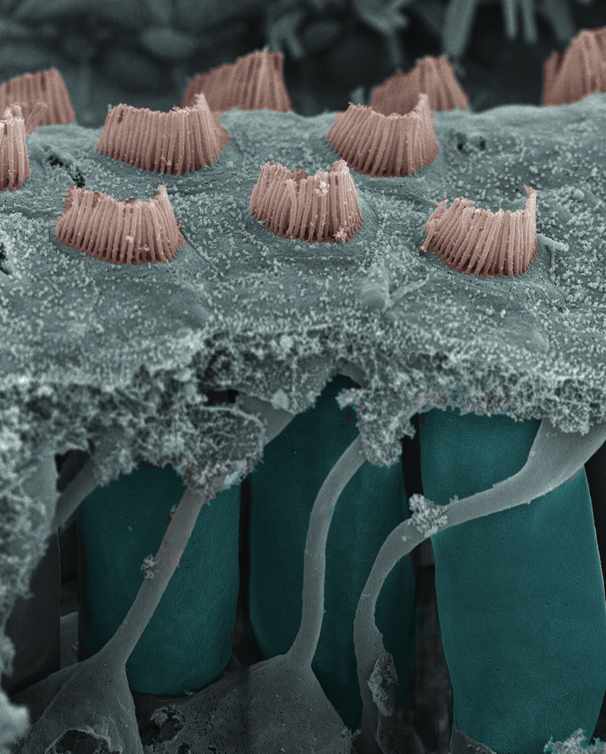
doi:10.1016/j.neuron.2018.07.033, 2018.

Slide 35
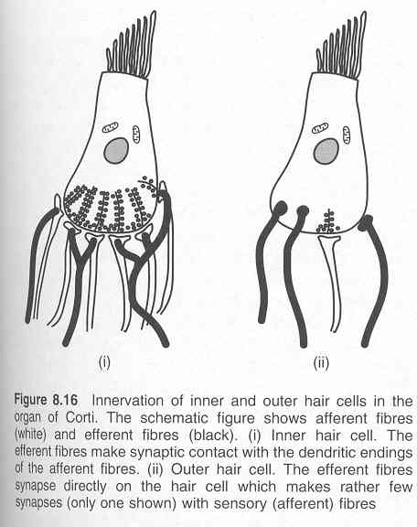
VNITŘNÍ
VNĚJŠÍ
„mlčící většina“
VNITŘNÍ
VNĚJŠÍ

Slide 36
Potenciál v kochlei
Zvláštní složení endolymfy (K+).
Velká hnací síla 140mV pro kationty
– snadný vznik receptorové odezvy

Slide 37
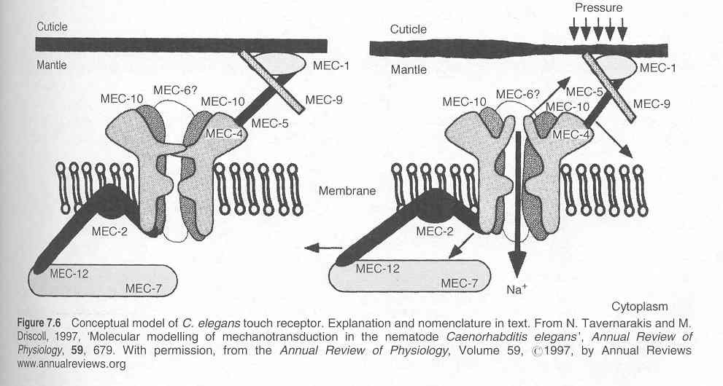
Nemáme mutantní linie vláskových buněk jako u háďátka.
Analýza vrozených vad dokázala příbuznost proteinů vl. buněk a bezobratlých

Slide 38
Obecný molekulární
Princip mechanorecepce

Slide 39
Obrovská adaptabilita a citlivost - pohyby v kochlei
Dva druhy adaptace modifikující mechanické vlastnosti
Kochleární zesilovač – vnější buňky savců

Slide 40
Dva druhy adaptace: rychlá a pomalá, obě stojí na intracelulárních změnách Ca, různé mechanismy.
Rychlá: během milisekundy, konstantní síla vede k rychlému poklesu proudu. Ten je svázán s rychlým pohybem svazku v opačném směru směrem ke klidové poloze svazku. Při otevření vnější silou Ca proudí do buňky, ten zavře část kanálů, proud klesne. Má to mechanickou korelaci: svazek se pohne zpět od kinocilie.
Pomalá: Pomalé uvolnění tenze vrátkovacích spojů. Stereocilie obsahují nejen aktin, ale i myosin – adjustace tenze. Celý operační rozsah buňky se přesune, takže transdukce bude nejcitlivější v této nové oblasti.

Slide 41
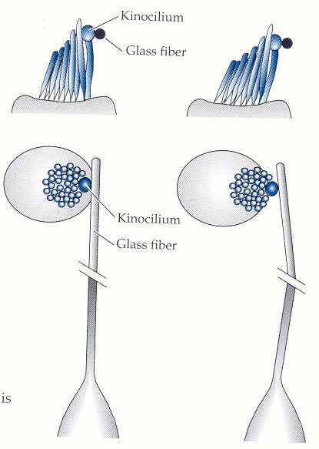
Rychlá adaptace:
Testy tuhosti
a měření pohybu
vlásků

Slide 42
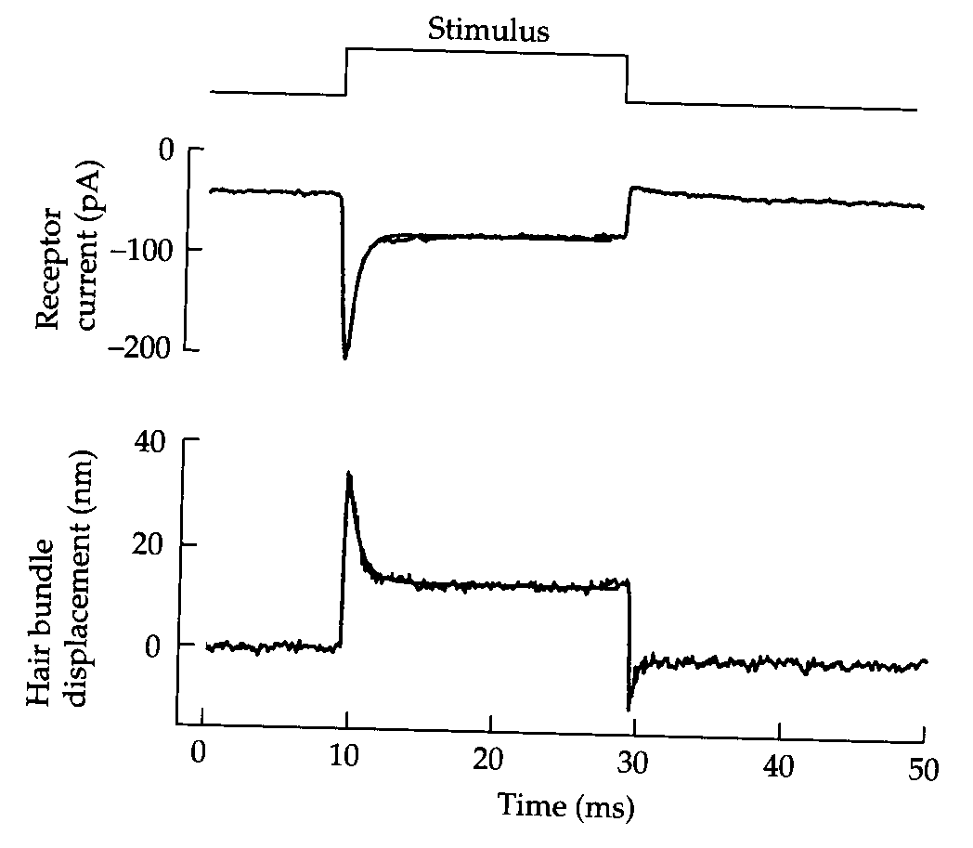
Rychlá adaptace:
Protipohyb uzavírající
kanály a tlačící svazek zpět.

Slide 43
Rychlá – Ca do buňky,
Část kanálů se zavře,
Svazek se pohne zpět
Od kinocilie

Slide 44
Pomalá – uvolnění tenze
vrátkovacích spojů
Obě závislé na Ca²⁺

Slide 45
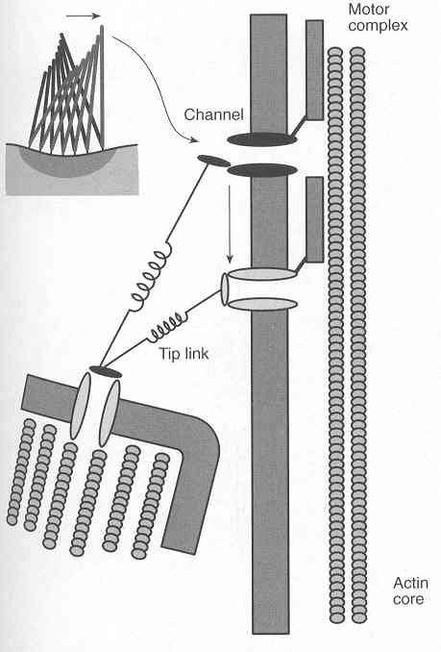
Pomalá adaptace
Řízená Ca

Slide 46
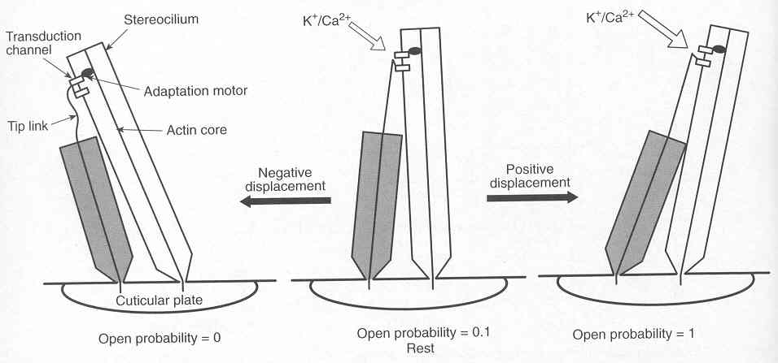
Pomalá – uvolnění tenze
vrátkovacích spojů

Slide 47
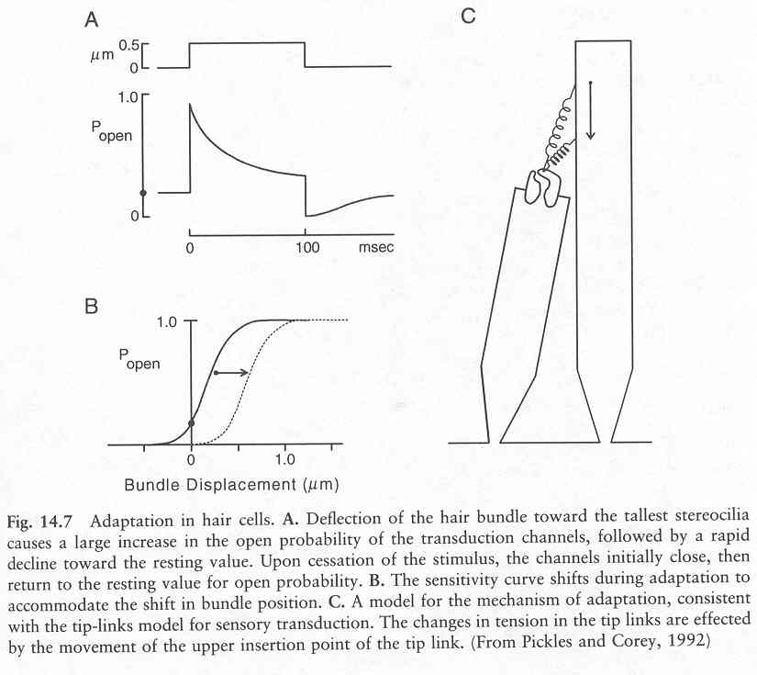

Slide 48
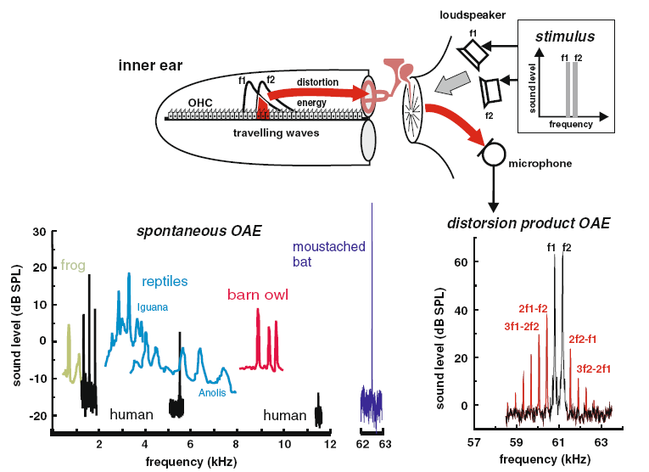
Otoakustické emise, 2008
Měření „ozvěny“ z ucha pomohlo odhalit, že se v něm aktivně něco děje.

Slide 49
Kochleární zesilovač vnějších buněk
Kempovy otoakustické emise
2 teorie:
A) Pohyb svazků stereocílií
díky mechanismu „rychlé adaptace“

Slide 50
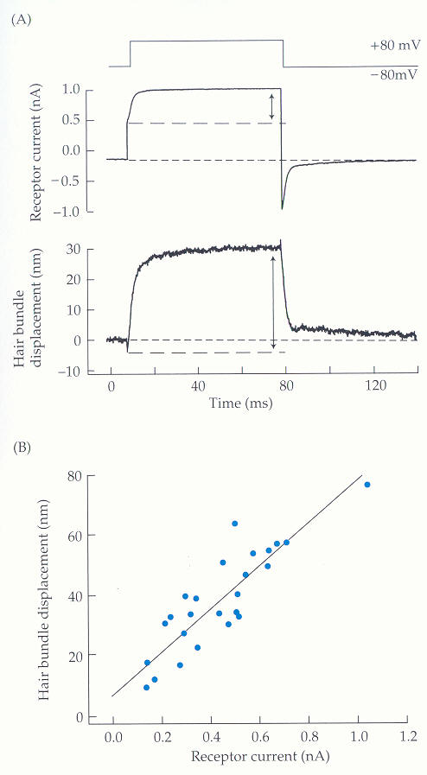
Otevření kanálů
vyvolá pohyb celého svazku
a influx kationtů. Nastává depolarizace.
Ca pak kanály inhibuje a pohne vláskem.
Platí i obráceně: depolarizace
vede k pohybu vlásků – základ
pro aktivní pohyby svazku.
Důkaz elektro-mechanického
spřažení

Slide 51
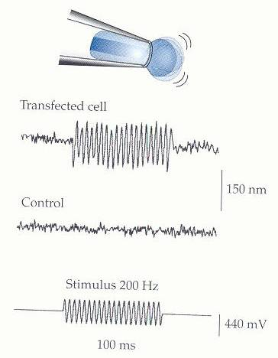
Kochleární zesilovač vnějších buněk
2 teorie:
B) Membrána s proteinem prestinem –
pohyb celých buněk
„Tancující“ membrána

Slide 52
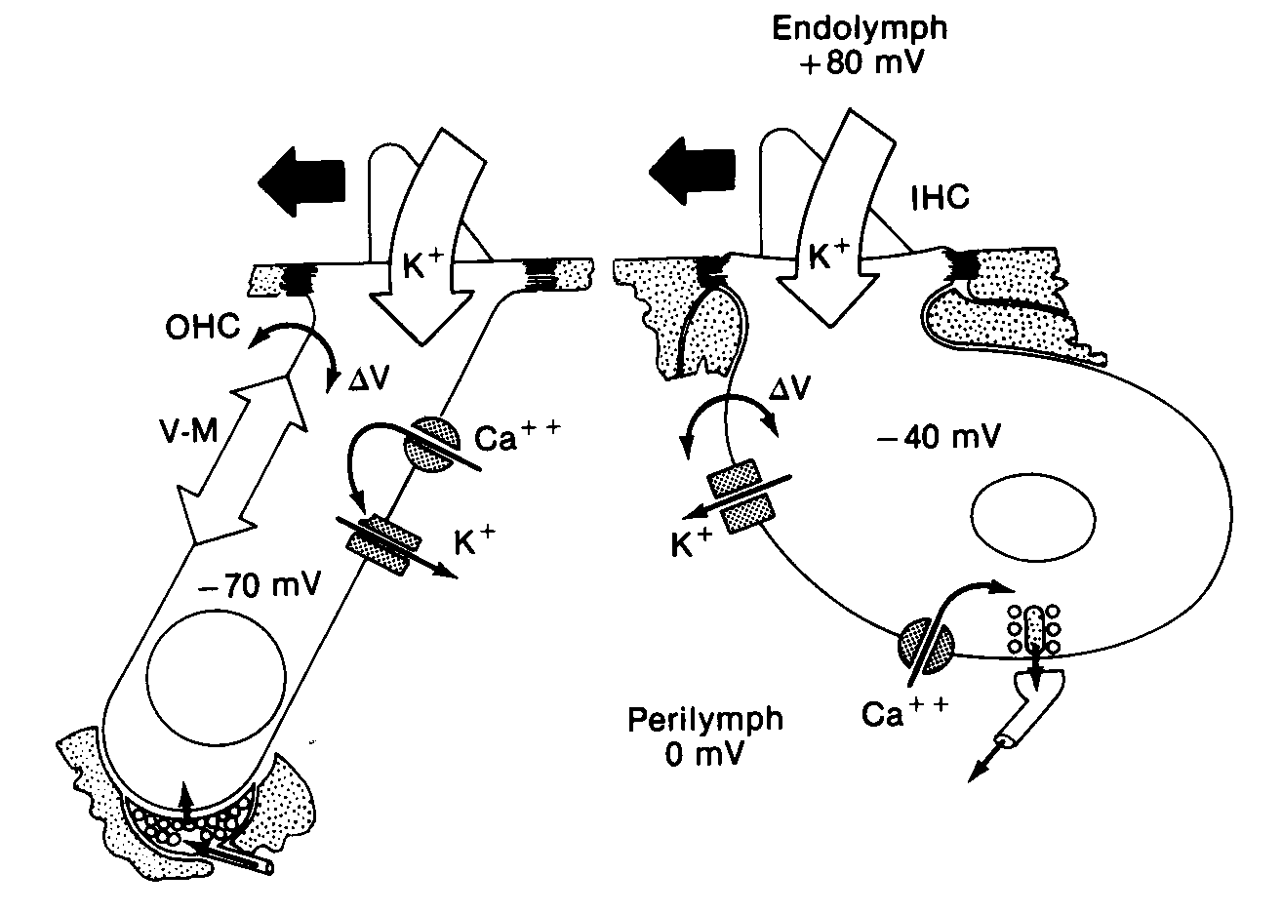
B) Membrána s prestinem –
pohyb celých buněk“
VNITŘNÍ
Elektro-mechanické
spřažení
Vnitřní „měří“
Vnější pomáhají

Slide 53
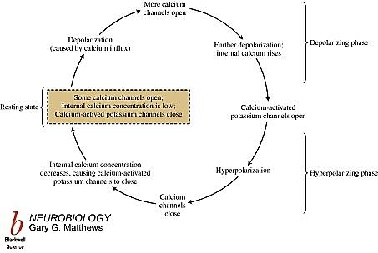

Slide 54
Vnitřní „měří“
Vnější pomáhají

Slide 55
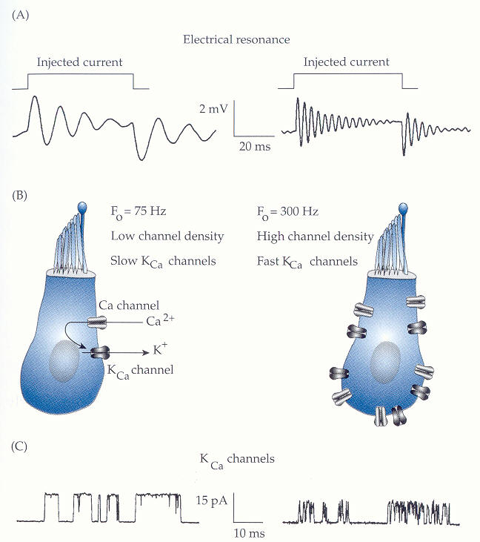
Elektrická rezonance
bez nutnosti mechanické
Nalezena ale mimo savce
Vlastnosti kanálů určují
rezonanční frekvenci

Slide 56
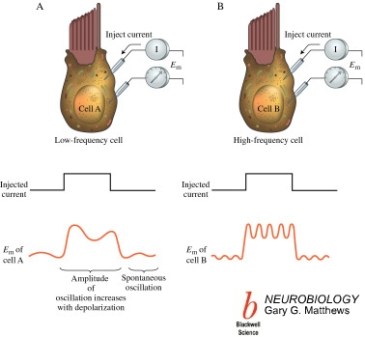
Elektrická rezonance
Bez nutnosti mechanické

Slide 57
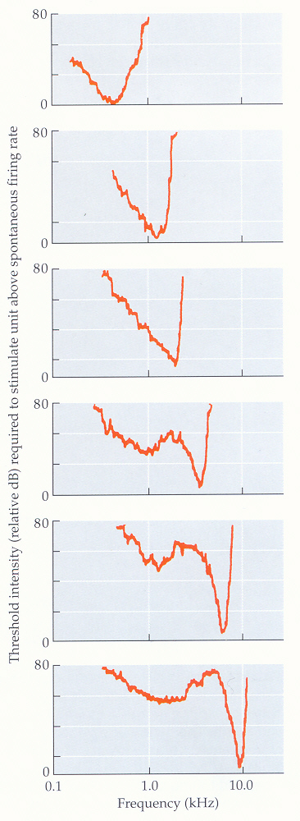
Hraniční spektrální citlivost pro
různá vlákna sluchového nervu
- Každý má své frekvenční optimum

Slide 58
Před dvaceti lety se zdálo, že je to jasné: elektrická stimulace vnějších buněk způsobila protažení a zkrácení. Podstata je taková, že proudy vznikající ohybem vlásků způsobí elektromechanickým spřažením aktivní rezonanci vlastní buňky ve stejné frekvenci jakou má dopadající zvuk. Strategická pozice vnějších buněk by zesílila lokální vibrace Cortiho orgánu a přes přenos kapalinou i vnitřní buňky.
Na molekulární úrovni se předpokládalo, že je tento mechanismus založen na motorovém proteinu zvaném prestin. Basolaterální strana vnějších v.b. je na něj bohatá. Může měnit tvar tak rychle jak se může měnit napětí na membráně – až do stovek kHz. Jenže to je jen in vitro.
Hlavní komponentou kochleárního zesilovače jsou tedy asi svazky vlásků spíše než buňka samotná a prestin v membráně.
Tato síla je produktem otevírání a zavírání iontových kanálů. Jde o podobný děj, jakým se iontové proudy přizpůsobují trvalému ohybu vlásků. Tato Ca dependentní adaptace je v savčích vnějších vláskových buňkách nesmírně rychlá a pomáhá jim nejlépe odpovídat na zvukové frekvence příslušející jejich poloze v kochlei.

Slide 59
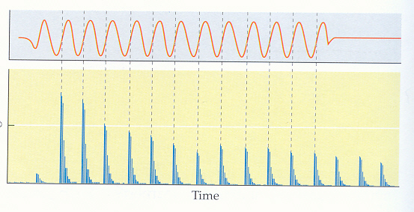
Kromě lokalizace v kochlei přeje jen existuje i Časový kód
Neuron může „poznat“ fázi nízkých frekvencí –
Omezeno ale refrakterní periodou
Pouze zvuky pod 1 kHz

Slide 60
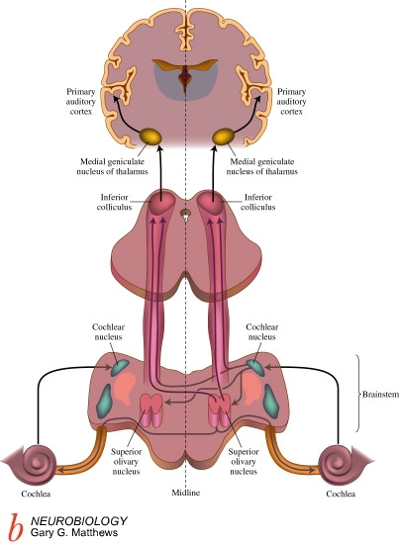
Sluchová dráha
90% z vnitřních
v.b.
Tektum
Pons Varoli

Slide 61
Mezencefalon -
Střední mozek:
Původně sensorické,asociační
a motorické centrum
Savci: Tegmentum, Tectum
(čtverohrbolí)
Tegmentum:
Substantia nigra
Tectum:
Superior colliculus -
dříve zrakový nerv, pak
zrakové prostorové reflexy
Inferior colliculus –
sluchové reflexy
n.okohybný
n.kladkový

Slide 62
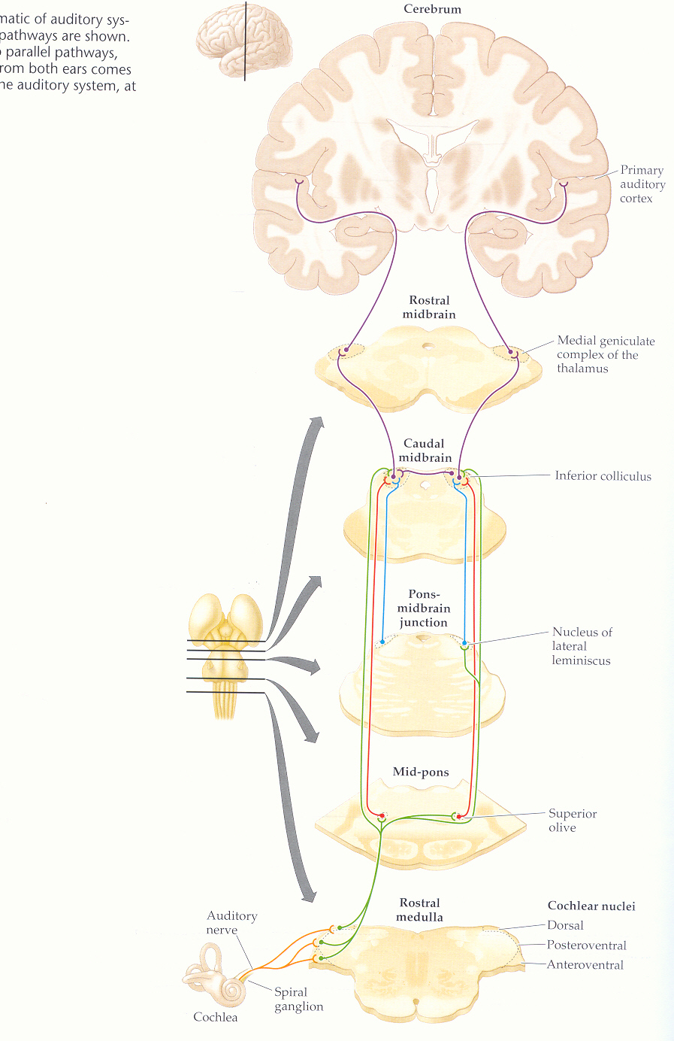
Sluchová dráha
1.Kochleární jádra prodloužené míchy
Některé neurony citlivé na výšku, nástup,
jiné na série. Laterální inhibice. Šum/signál.
2. Horní oliva – křížení nutné pro
Lokalizaci. Analýza koincidence
3. Inf. coll. – spodní hrbolek Tekta
4. Geniculate komplex – poslední
před kůrou. Mnoho eferentních vláken.
5. Prim a sec. Kůra
Ve srovnání se zrakem mnoho práce
ještě před kůrou ve kmeni –
Savci nejprve pouze noční .
Až řeč lokalizována do kůry.
Talamus
Tektum
Pons Varoli
Medulla

Slide 63
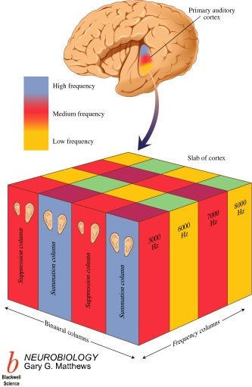
Tonotopická a bilaterální
organizace primární sluchové kůry
Neurony citlivé na modulované
frekvence nebo volání
Některé sloupce sumují aktivitu z obou uší, jiné reagují na vstup jen z jednoho ucha a umlkají, přicházejí-li vstupy z obou.
Jsou zde bb, které nereagují jen na určité čisté tóny ale jsou naladěny na specificky modulované frekvence stoupavé nebo klesavé. Podobně jako to uvidíme u zrakové kůry, jsou tu buňky aktivované zcela specifickými druhy volání – v primární kůře makaků. Dokonce voláními individuálních jedinců.

Slide 64
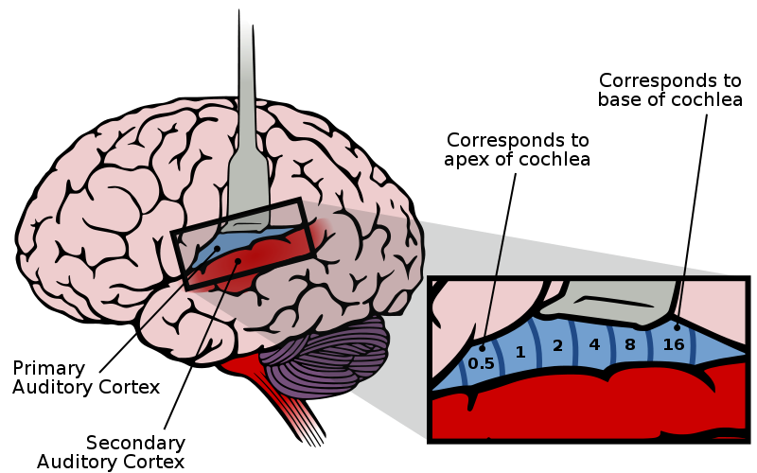
Uložení primární a sekundární sluchové kůry ve spánkovém laloku.
Primární má tonotopickou organizaci.

Slide 65
Primární a sekundární sluchová kůra:
Ví se, že: odstranění primární sluchové kůry nevede ani k hluchotě ani k oslabení sluchu. Také není porušeno vnímání ani diskriminace jednoduchých tónů.
Vymizí ale schopnost detekovat krátce trvající zvuk. Zdravý postřehne už 40ms, postižená osoba potřebuje prodloužení až na 95ms. Je tu neschopnost rozlišit dva krátce po sobě navazující zvuky a neschopnost rozlišit časové pořadí několika zvuků. Objevují se také poruchy v rozlišení složitějších zvukových vzorců. Postižený člověk např. nedokáže detekovat drobnou změnu ve dvou rychle zahraných sekvencích několika tónů nebo není schopen rozlišit podobné hlásky jako ba-pa, da-ta, sa-za apod.
Poškození sekundární sluchové kůry způsobuje sluchovou agnózii. Jde o neschopnost porozumět slyšenému.
Primární sluchová kůra se tedy zřejmě uplatňuje v analýze místa zdroje zvuku a složitějších zvukových vzorců jako jsou fonémy (významotvorné hlásky v jazyce) nebo zvukové komunikační signály u zvířat. Sekundární sluchová kůra má tedy vztah k porozumění slyšeného, především řeči a ke sluchové paměti.

Slide 66
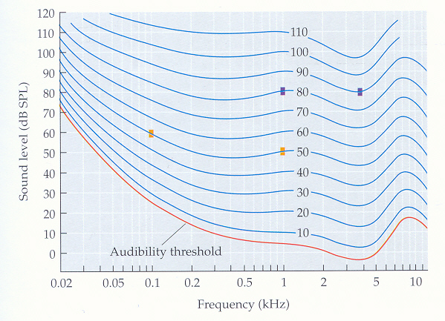
Psychoakustika:
Hlasitost není totéž co intenzita
a frekvence není totéž co výška tónu (nestoupe lineárně)
Izofony
http://newt.phys.unsw.edu.au/jw/hearing.html
https://oup-arc.com/access/content/sensation-and-perception-5e-student-resources/sensation-and-perception-5e-activity-9-3?previousFilter=tag_chapter-09

Slide 67
Určení hlasitosti zvuku
Poznáme 1dB ze 100dB
Důležitý parametr, ze kterého se odhaduje směr zvuku.
Čím hlasitější tón, tím větší rozsah v kochlei zabere.
Vlákna sl. nervu specializovaná na určitou
hlasitost.

Slide 68
Určení směru zvuku – dva klíče
Za optimálních podmínek dokáže člověk lokalizovat v horizontální rovině zvukový zdroj s přesností na 4°, což odpovídá asi 10us . Ve směru vertikálním je tato detekce méně přesná.
Časový klíč spočívá v tom, že určitá fáze akustické vlny dorazí k jednomu uchu dřív než je druhému. Používá se pro lokalizaci nižších frekvencí zvuku, zhruba do 2kHz, kdežto intenzitní je nezbytný pro lokalizaci zvuků o vyšších frekvencích.

Slide 69
Prostorové slyšení – časový klíč

Slide 70
Koincidenční detektor
Simultánně
Offset
https://oup-arc.com/access/content/sensation-and-perception-5e-student-resources/sensation-and-perception-5e-activity-10-1?previousFilter=tag_chapter-10

Slide 71
Ve středním mozku jsou skupiny neuronů fungující jako koincidenční detektory. Jsou aktivovány jen tehdy, dorazí-li signály z obou uší přibližně ve stejnou dobu. Soví koincidenční detektor je schopen zjistit rozdíly 10mikros. Jiná buňka bude tedy aktivní při poloze zvuku 10° jiná při 20°. Tvoří tak vlastně mapy zvukového prostoru. Má se za to, že informace z této zvukové mapy je porovnávána s mapou zrakovou. Obě dráhy (časová i intenzitní) se slévají dohromady.
Mají ale ještě významnou větev do optického tekta, odkud řídí pohyby hlavy a oči při upřeném pohledu na kořist. Na vyšší úrovni v koncovém mozku se ale mapový, uspořádaný charakter ztrácí. Koncový mozek a sluchová kůra mají asi na práci komplexnější úkoly jako je identifikace zdroje, výběr jednoho zvuku na pozadí dalších, určení upření pozornosti při dalších stimulech jiných modalit, vybavení zvuků a jejich významů z minulosti atd.
Specifické buňky reagují na nástup zvuku, výšku, klesání a stoupání, intenzitu polohu v prostoru, pohyb určitým směrem

Slide 72
Po jediné synapsi se už ve Varolově mostu dráhy kříží – na rozdíl od zraku. Synapse zdržují.
Talamus
Tektum
Pons Varoli
Medial Superior Olives (MSO) – časový rozdíl
Lateral Superior Olives (LSO) – intenzitní rozdíl
Medulla

Slide 73
Akustika sálů,
Vzdálenost zdroje – hlasitost
spektrální složení zvuku

Slide 74
Barvy zvuku

Slide 75
Barvy zvuku

Slide 76
Barvy zvuku
Komplexní tóny a
Fourierova analýza zvuku
Barvu tónů určuje spektrum

Slide 77
Harmonické frekvence
Většina zvuků má harmonické frekvence.

Slide 78
Harmonické frekvence
Výška tónu zůstane beze změny i když hlavní frekvence chybí!
Důležitější je vztah mezi harmonickými.
Základní slyšená frekvence je nejmenší společný dělitel všech komponent
https://oup-arc.com/access/content/sensation-and-perception-5e-student-resources/sensation-and-perception-5e-activity-10-2?previousFilter=tag_chapter-10

Slide 79
Harmonické frekvence
Výška tónu zůstane beze změny i když hlavní frekvence chybí!
Po součtu se hlavní frekvence objeví.

Slide 80
Proud (stream) zvuku
Nástup a konec zvuku rozhodují
o vjemu. Jsou velmi důležité pro
rozlišení hlásek ( bill x will ).
https://oup-arc.com/access/content/sensation-and-perception-5e-student-resources/sensation-and-perception-5e-activity-11-2?previousFilter=tag_chapter-11

Slide 81
V reálném světě se objekty překrývají.
Interpolací dosahujeme efekt doplnění – kontinuita zvuku

Slide 82
Přerušení věty – šum vadí porozumění méně než ticho. Ticho zvuk „roztrhá“
„The mail man brought a letter“
https://oup-arc.com/access/content/sensation-and-perception-5e-student-resources/sensation-and-perception-5e-activity-10-5?previousFilter=tag_chapter-10

Slide 83
auditory stream segregation
Rozlišování různých zdrojů zvuků-segregace.
Těžší než u zraku – vše v jednom.
Prostorová, spektrální a časová segregace.
Grouping - seskupování
Dvě samostané „linky“ –
dva samostatné zdroje (proudy) zvuku
Dvě samostatné melodie
https://oup-arc.com/access/content/sensation-and-perception-5e-student-resources/sensation-and-perception-5e-activity-10-4?previousFilter=tag_chapter-10

Slide 84
Kategorizovaná percepce – Gestalt shlukovací princip
Jde o obecný jev smyslového vnímání: stimuly, které jsou fyzikálně kontinuální, jsou shlukovány do jednoho proudu, „tvaru“ nebo významu.
Cizí jazyky.
Gestaltismus: Celek je více než suma částí. Elementy jsou jen výsledkem umělé abstrakce a konstrukce. Psychologická realita se vyznačuje přirozenými celky fungujícími vždy v organických souvislostech. Vše živé směřuje k tvarům, celkům, formám, a touto tendencí se řídí vnímání, myšlení, chování i usilování vůle.

